Slide 1
ENTORNOS DE DESARROLLO — TEMA 3: VERIFICACIÓN Y PRUEBAS
Depuración
Detectar y corregir errores en tiempo de ejecución

Slide 2
¿Qué es depurar?
Depurar consiste en ejecutar el programa de forma controlada, deteniéndolo donde tú decides, para observar y modificar su estado mientras está en marcha. La herramienta que lo hace posible es el depurador (debugger), integrado en IntelliJ.
❌ Sin depurador
✅ Con el depurador
Añadir System.out.println por todo el código
Recompilar y ejecutar cada vez que se añade un print
Difícil saber exactamente dónde está el error
El código de depuración queda mezclado con el real
El programa se detiene en el punto exacto que eliges
Ves el valor de todas las variables en ese instante
Avanzas línea a línea para seguir la ejecución
Puedes modificar variables en caliente sin recompilar
Tema 3 — Depuración

Slide 3
Un error que solo se ve en ejecución
Código con error de lógica
int[] numbers = {1, 2, 3, 4, 5};
int sum = 0;
for (int i = 0; i <= numbers.length; i++) { // ← ERROR: <= en vez de <
sum += numbers[i];
}
System.out.println("Suma: " + sum);
Excepción en ejecución (el programa compila sin error)
Exception in thread "main" java.lang.ArrayIndexOutOfBoundsException:
Index 5 out of bounds for length 5
at Main.main(Main.java:5)
El array solo tiene índices del 0 al 4. La condición i <= numbers.length permite que i llegue a 5. Con el depurador, paras en el bucle y ves que i vale 5 antes del fallo. Solución: cambiar <= por <.
Tema 3 — Depuración

Slide 4
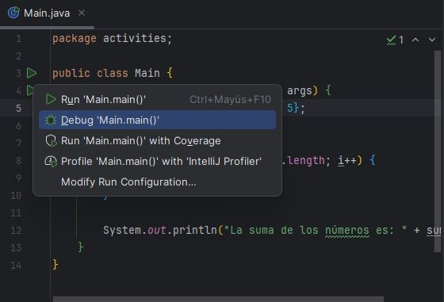
Iniciar el depurador en IntelliJ
Hay tres formas equivalentes de lanzar el depurador en IntelliJ:
🖱️ Clic en el margen
Zona gris junto al número de línea → Debug 'Main'
📋 Menú Run
Run → Debug 'Main'
⌨️ Shift + F9
Atajo de teclado directo
⚠️ Sin breakpoints no pasa nada distinto: el programa se ejecuta de principio a fin igual que con Run normal. Para que la depuración tenga sentido, hace falta marcar al menos un punto donde el programa se pare.
Tema 3 — Depuración

Slide 5
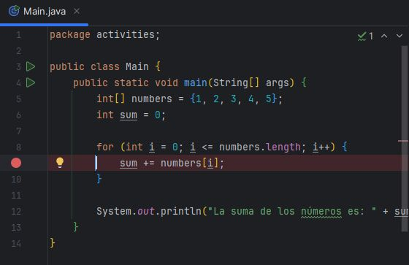
Puntos de interrupción (Breakpoints)
Un breakpoint es una marca en una línea de código que le dice al depurador: deten aqui la ejecucion. Cuando el programa llega a esa línea durante la depuración, se para y puedes inspeccionarlo.
Cómo añadir y quitar un breakpoint
Haz clic en el margen izquierdo, junto al número de línea
Aparece una bola roja y la línea se resalta
Atajo: Ctrl + F8 (también añade y elimina)
Para quitarlo: clic de nuevo sobre la bola roja
💡 Los breakpoints se guardan entre sesiones. Si cierras IntelliJ y lo abres de nuevo, los breakpoints que tenías siguen ahí.
Tema 3 — Depuración

Slide 6
Tipos de breakpoints
IntelliJ distingue varios tipos de breakpoints según qué hace que se active la parada:
Tipo | Se activa cuando… | Cuándo usarlo
De línea | La ejecución llega a la línea de código marcada | El más habitual. Punto de partida en cualquier depuración.
De método | El programa entra o sale de un método concreto | Para comprobar condiciones de entrada/salida sin buscar la línea exacta.
Field Watchpoint | Se lee o modifica un atributo de instancia | Detectar qué parte del código está cambiando una variable de objeto sin que lo esperes.
De excepción | Se lanza una excepción concreta en cualquier punto | Encontrar el origen real de una excepción inesperada. Se configura desde Ctrl+Shift+F8.
Tema 3 — Depuración

Slide 7
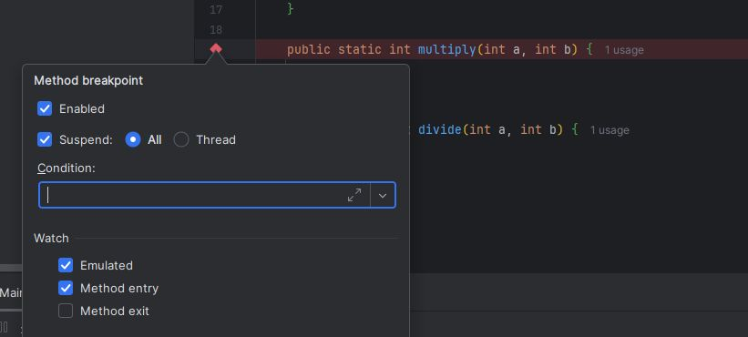
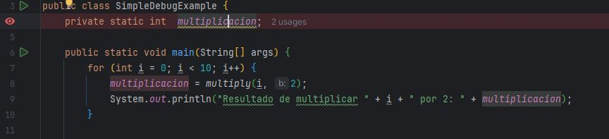
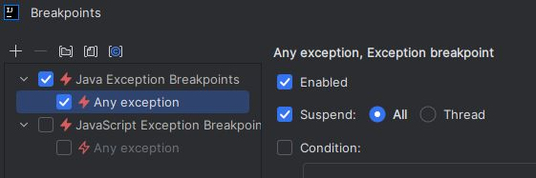
Tipos de breakpoints — Capturas
De método
Field Watchpoint
Sobre la declaración de un atributo. Se activa cuando se lee o escribe ese campo.
De excepción
Sobre la firma del método. Permite elegir si se activa al entrar, al salir o en ambos.
Desde View Breakpoints. Se activa al lanzarse la excepción, antes de que el catch la capture.
Tema 3 — Depuración

Slide 8
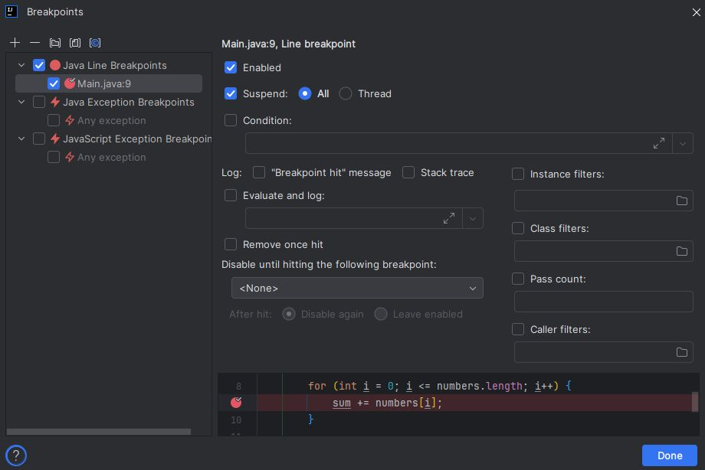
Configuraciones avanzadas de breakpoints
Desde View Breakpoints (Ctrl + Shift + F8) cada breakpoint admite configuraciones adicionales en lugar de limitarse a «parar siempre aquí»:
Configuración | Para qué sirve
Condition | Solo se activa si una expresión se cumple (ej. i == 2). Evita parar en cada iteración.
Evaluate and log | En vez de detener el programa, escribe un mensaje en consola.
Remove once hit | El breakpoint se borra tras activarse una vez.
Disable until hitting… | Permanece inactivo hasta que se alcanza otro breakpoint indicado.
Instance filters | Solo se activa para una instancia concreta del objeto.
Class filters | Restringe la activación a una clase concreta.
Pass count | Se activa solo tras alcanzarse un número de veces determinado.
Caller filters | Solo si el código fue invocado desde un método concreto.
Tema 3 — Depuración

Slide 9
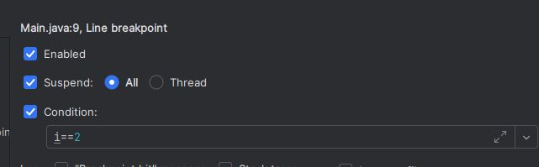
Configuraciones avanzadas — Condition
Condition: detenerse solo cuando i == 2
Marca la casilla Condition sobre el breakpoint y escribe i == 2. El programa solo se detiene en la iteración donde i vale exactamente 2, ignorando el resto.
💡 Las opciones Remove once hit, Pass count y Caller filters funcionan de forma similar: cada una añade una condición diferente para que el breakpoint solo se active en circunstancias concretas.
Tema 3 — Depuración

Slide 10
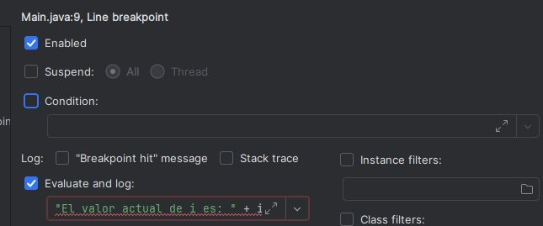
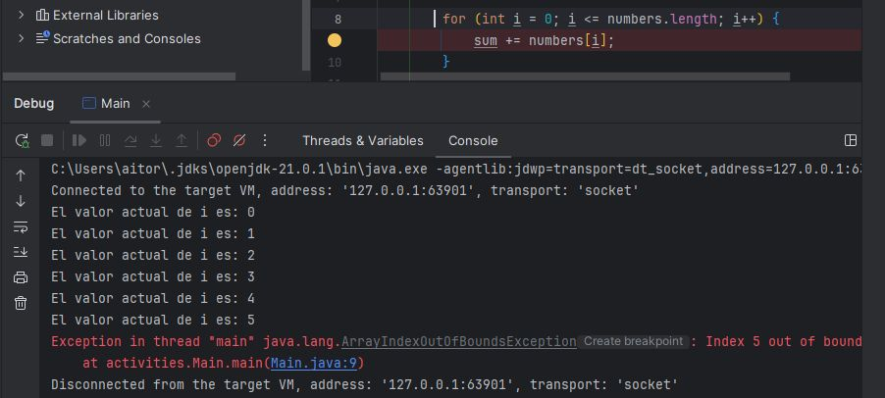
Configuraciones avanzadas — Evaluate and log
Evaluate and log: registrar sin detener
Activa Evaluate and log con el mensaje "El valor actual de i es: " + i y desmarca Suspend. El programa no se detiene: la consola muestra el valor de i en cada vuelta del bucle.
La consola muestra el valor de i en cada iteración hasta que el programa lanza la excepción al salirse del array. El programa nunca se detuvo: solo registró lo que pasó.
Tema 3 — Depuración

Slide 11
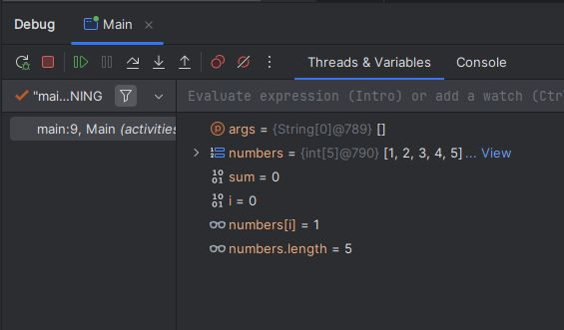
Inspeccionar el programa en marcha
Pestaña Variables
Muestra el valor de todas las variables en el instante de la parada
Se actualiza automáticamente en cada paso
Ejemplo: i (índice), numbers[i] (valor), sum (acumulado)
Puedes expandir objetos y arrays directamente en la pestaña Variables para ver sus elementos internos sin necesidad de añadir prints al código.
Tema 3 — Depuración

Slide 12
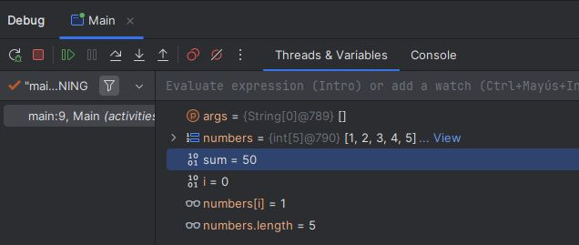
Modificar y vigilar variables en caliente
Set Value y Watches
Set Value: clic derecho → Set Value → nuevo valor
Cambia la variable sin recompilar; el programa sigue con el nuevo valor
Watches: + New Watch → expresión como sum + numbers[i]
Se recalcula automáticamente en cada parada
El depurador no es solo de lectura. Puedes cambiar variables para probar escenarios distintos sin recompilar, y ver de inmediato cómo afecta ese cambio al resultado.
Tema 3 — Depuración

Slide 13
Avanzar paso a paso
Una vez detenido en un breakpoint, estos son los controles para recorrer el programa:
F8
F7
⇧F8
Step Over
Step Into
Step Out
Avanza a la siguiente línea sin entrar en los métodos que se llamen
Entra dentro del método llamado en esa línea para depurarlo también
Sale del método actual y vuelve al punto desde donde se le llamó
F9
Alt+F8
Resume Program
Evaluate Expression
Reanuda la ejecución hasta el siguiente breakpoint (o hasta el final)
Evalúa cualquier expresión en el contexto actual o reasigna una variable
Tema 3 — Depuración

Slide 14
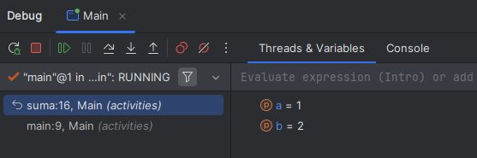
La pila de llamadas (Call Stack)
La pestaña Frames de la ventana Debug muestra la pila de llamadas: la secuencia de métodos que se han ido llamando unos a otros hasta llegar al punto donde está detenido el programa.
Pestaña Frames — IntelliJ
Cómo usarla
La entrada más alta es el método donde estás parado ahora mismo
Debajo aparece quien lo llamó, y así sucesivamente
Haz clic en cualquier línea de la pila para ir directamente a ese punto del código
Especialmente útil cuando un mismo método se llama desde varios sitios y necesitas saber por cuál has llegado esta vez
Tema 3 — Depuración

Slide 15
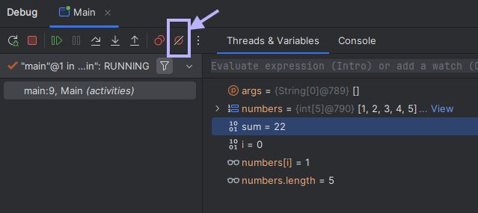
Mute Breakpoints — desactivar todos a la vez
Si tienes varios breakpoints colocados pero quieres ejecutar el programa sin que ninguno te interrumpa —sin necesidad de borrarlos uno a uno—, el botón Mute Breakpoints de la ventana Debug los desactiva todos temporalmente.
Se encuentra en la barra de herramientas de la ventana Debug
Al pulsarlo, todos los breakpoints se vuelven grises (inactivos) pero no se borran
Al volver a pulsarlo, se reactivan exactamente como estaban
Útil cuando quieres ejecutar el programa de principio a fin sin paradas intermedias
💡 Alternativa: desde Run → View Breakpoints (Ctrl+Shift+F8) puedes activar y desactivar breakpoints individuales sin eliminarlos, usando la casilla de verificación de cada uno.
Tema 3 — Depuración

